Slide 1
水產飼料及營養/魚病及蝦病
(含生物技術之應用)
Aqua-feeds and Nutrition/Diseases of Fishes and Shrimps (including Application of biotechnology)

Slide 2
水產飼料及營養
Aqua-feeds and Nutrition
第一節 人工配合飼料之種類
在傳統低密度的魚蝦類養殖常用活餌、生餌或補充飼料。 |所謂「活餌」，是指如輪蟲、水蚤等活體，用以直接餵養魚苗。 |所謂「生餌」，是指以生鮮方式直接餵魚、 蝦， 如將下雜魚攪碎餵魚、 蝦。 |所謂「補充飼料」，是指在活餌供應量不足時，額外投餵一些單一原料如米糠、豆餅等給虱目魚或吳郭魚等，以提供能量及一部分蛋白質為主要目的。

Slide 3
所謂「人工配合飼料」 ，就是以較專業化之營養學觀念，利用多種飼料原料混合與調配， 並以較精密之機械製造而成 | 在現代化高密度之養殖方式下，魚蝦類之食物源以人工配合飼料為主|人工配合飼料之使用有兩個主要目標： ⑴提供養殖魚蝦生長所需的營養 ⑵提供養殖經營者的經營利潤及方便性|其成品形態依魚蝦種類之攝食行為以不同加工方式配合，可分為如下六大類:
①粒狀飼料：普通粒狀飼料以打粒機直接製粒而成|蝦飼料特別注重其在水中之安定性，故所使用的飼料黏結劑要特別考究。

Slide 4
②擠壓飼料：浮性飼料是以擠壓機製造，製成飼料之密度約為 0.45 公克/毫升| 另外，擠壓飼料常用於飼養斑節蝦等蝦類，以製造水中安定性更好之沉性飼料。
③粉狀飼料：飼料廠配製方式為原料粉碎→混合→包裝|養殖場配製方式為飼料添加水分及油脂→攪拌機混合成糰狀→投餵。
④溼式粒狀飼料：利用家畜內臟或生魚與乾性飼料，製成水分含量為30%左右之人工飼料|整個製程必須保持在低溫狀態。
Notes:
飼料中添加下列何種物質，可使觀賞魚保持鮮紅的體色？{類胡蘿蔔素 | 肉骨 | 肝末粉 | 豬血粉}
下列何種密度是浮性飼料製成後的最適密度？{0.45克/毫升 | l克/毫升 | 1.5 克/毫升 | 2克/毫升}
水產養殖過程中，飼料之使用為現今養殖必須重視之一環；下列有關水產養殖飼料之敘述，何者正確？
{所謂人工配合飼料，就是以較專業化之營養學觀念，利用多種飼料原料混合與調配， 並以較精密之機械製造而成 | 所謂「生餌」，是指如輪蟲、水蚤等活體，用以直接餵養魚苗 | 浮性飼料是以擠壓機製造，製成飼料之密度約為 0.45 公克/毫升，此等飼料常用於飼養斑節蝦等蝦類 | 粉狀飼料之配製方式為︰原料粉碎→混合→擠粒→包裝}
*

Slide 5
⑤片狀飼料：飼料原料經研磨極細後，加水及黏結劑充分混合，再以鼓型乾燥機乾燥製成薄片狀飼料|需有在水面懸浮的性質|飼料中添加類胡蘿蔔素，可使觀賞魚保持鮮紅的體色。
⑥微粒子人工飼料：能取代生物餌料且營養價值高的人工餌料|大小須在10~500微米範圍|其比重要能自由調節|投於水中時其營養素要不溶出，而攝餌後卻能為水生動物所消化吸收|依製造法與性狀之不同可分下列三種型態：微膠囊化人工飼料|微粒黏結人工飼料|微粒包衣人工飼料

Slide 6
微膠囊化人工飼料(microencapsulated diets, MED) 將溶液、膠體、膏狀或固形飼料原料包在覆膜內。MED依覆膜種類之不同，有尼龍蛋白MED，膠蛋白－阿拉伯膠MED、chitosam MED等。|微粒黏結人工飼料(Microbinded diet,MBD) 飼料材料是用黏結劑黏結，飼料的形狀與在水中的安定性靠黏結劑保持。依黏結劑的種類分有洋菜MBD，膠蛋白MBD，玉米蛋白MBD，紅藻膠MBD等。|微粒包衣人工飼料(Microcoated diets,MCD) 用被覆材料將飼料成分包衣起來，使其在水中呈安定狀態。依包衣材料之不同，可分成尼龍蛋白MCD，膽固醇－卵磷脂MCD。
微膠囊化人工飼料|微粒黏結人工飼料|微粒包衣人工飼料
黏結劑
被膜
黏結劑
包衣材

Slide 7
第二節 魚蝦類的營養需求
㈠蛋白質及胺基酸需求：
魚蝦類的蛋白質需求量—受魚的大小、水溫、飼養密度、魚塭中自然食物之供應量、飼料中非蛋白之食物能源以及飼料中蛋白質品質的影響。
必需胺基酸—必須食物中獲得胺基酸 | 生物體不能自行合成 | 不同魚種其必需胺基酸之種類與需求皆相同 | 一般魚類之必需胺基酸有10種。
Notes:
下列有關必需胺基酸的敘述，何者正確?
{必須食物中獲得胺基酸 | 生物體必須能自行合成 | 不同魚種其必需胺基酸之種類與需求皆相同 | 一般魚類之必需胺基酸有13種}
*

Slide 8
㈡脂肪需求：
一般陸上動物多需 n－6 系列脂肪酸，水中動物所需要之脂肪酸除了n－6 系列以外，尚需 n－3 系列脂肪酸 | 脂肪不會導熱，故能維持生物之體溫 | 脂肪每單位重量的熱含量遠較蛋白質為高 |脂肪為許多芳香化合物之良好溶劑|脂肪可增進生物體表光亮，並保護體內器官|提供脂溶性維生素進入生物體內之管道|脂肪為生物體內構成生物膜之主要成份|
固醇類為蝦類性激素、副腎皮質激素、脫皮激素之前驅物質，但是蝦類 無法在其體內自行合成固醇類之物質。
Notes:
下列有關「脂肪」與「脂肪酸」的敘述，何者正確？下列何種生物，無法在其體內自行合成固醇類之物質?
{蝦類 | 人類 | 海水魚 | 淡水魚 }
下列有關水產動物利用碳水化合物之敘述，何者 不正確？
{草食性魚類利用碳水化合物之能力，較雜食性魚類低 | 魚類利用碳水化合物之能力，較陸上動物低 | 碳水化合物為蛋白質、脂肪與碳水化合物等三種可以提供能量的營養素中， 最經濟的一種 | 水產動物對於碳水化合物能加以吸收利用}
{水中動物所需要之脂肪酸除了n－6 系列以外，尚需 n－3 系列脂肪酸 | 脂肪會導熱，故不能維持生物之體溫 | 脂肪每單位重量的熱含量與蛋白質相同 | 一般陸上動物多需 n－12 系列脂肪酸}
*

Slide 9
㈢碳水化合物需求：草食性魚類利用碳水化合物之能力較高，雜食性魚類次之，肉食性魚類最低 | 魚類利用碳水化合物之能力，較陸上動物低 | 碳水化合物為蛋白質、脂肪與碳水化合物等三種可以提供能量的營養素中， 最經濟的一種。
㈣維生素需求：維生素大體分成兩大類—水溶性與脂溶性|水溶性維生素有維生素B群與維生素C |缺乏維生素C之鮭、鱒魚類會產生脊椎骨彎曲之症狀|維生素A、 D、E、K為脂溶性維生素|魚會畏光，可能缺乏維生素A |維生素E可以防止高度不飽和脂肪酸在細胞膜上之氧化。
Notes:
魚會畏光，可能缺乏下列何種維生素? {維生素A | 維生素B1 | 維生素B2 | 維生素B6}
下列那兩種系列的脂肪酸，為海水魚的必需脂肪酸?
{n-3 ， n-6系列脂肪酸 | n-6 ， n-9系列脂肪酸 | n-3 ， n-7系列脂肪酸 | n-7 ， n-9系列脂肪酸}
下列何種生物，對碳水化合物之利用率最差? {肉食性魚類 | 陸上畜產動物 | 草食性魚類 | 雜食性魚類 }
下列何者皆為脂溶性維生素？{維生素D、E、K | 維生素D、C、K | 維生素B、D、K | 維生素B、C、D}
缺乏下列何者維生素之鮭、鱒魚類會產生脊椎骨彎曲之症狀？
{維生素C | 維生素A | 維生素B | 維生素D}
*

Slide 10
第三節 水產配合飼料之原料
蛋白質原料：魚粉（肉食魚用得多）、黃豆粕
黏結劑：糊化澱粉、小麥蛋白、褐藻膠等，增強飼料水中安定性。
誘引劑：魚精粉、魚溶漿、蝦殼粉、蝦精、肝末粉、酵母粉等， 增進飼料嗜好性（適口性） 。
其他飼料原料：米糠、麩皮(wheat bran)、粉頭(wheat flour middlings)、玉米、小麥等，草、雜食性魚類飼料用得多。
營養劑：維生素、礦物質及其預拌劑。

Slide 11
魚病及蝦病
Diseases of Fishes and Shrimps
第一節 魚病之種類
由魚病之發生觀之，如具備下述三個條件： ①健康的魚體 ②良好之水質環境 ③無病原生物感染，魚類應當不會害病。但是，事實上此三條件不可能完全做到，因此疾病之預防重於治療。
魚病之種類和原因大致可分為三大類：
病原生物引起之疾病
飼料之營養或品質引起之疾病
水質環境引起之疾病

Slide 12
第二節 魚類發病之傾向
㈠季節性
不同季節有水溫、日照、水中浮游生物之變化，及污染沉澱物之分解等而引起水質環境的變化。
另一方面，魚類體溫、食慾及抵抗力隨著水溫而改變，病原蟲及病原菌亦各有其適溫。因此，有易感染、易發病之時期。

Slide 13
㈡感染和發病之條件
病毒、細菌及寄生蟲等病原生物感染所引起之疾病稱為感染症。但是有的感染症如腐鰓病等，其發病是有條件性的，即水溫及水質是發病的重要因素。然而病毒之發生，雖池水良好且放養密度小，仍然無法控制其發病，亦即病毒為條件性弱之疾病， 故預防重點各有不同。
㈢一次原因、二次症狀及合併症
魚體鱗片脫落受傷，繼而引起水生菌感染的症狀，其中皮膚之損傷稱之為一次原因， 而水生菌感染乃二次症狀 | 又細心檢查各種病魚，可發現由二種或三種之病原生物侵襲之疾病，即合併症， 比僅由一種病原蟲或病原菌侵襲之疾病還要多。
Notes:
魚髒鱗片脫落受傷，繼而引起水生綑菌感染的症狀稱之為：{二次症狀 | 感染症 | 合併症 | 細菌症}
*

Slide 14
第三節 魚病之觀察與診斷
觀察池魚之重點①魚群之游泳狀況②攝食狀況③死魚數量
體型之觀察：肥或瘦|腹部是否膨大|魚體是否彎曲
病魚體表面外觀之觀察有無：眼球微微突出 | 體色變黑或變白 | 體表分泌大量黏液|立鱗或鱗片脫落|魚體部分呈現崩壞、潰瘍症狀|出血點及變紅|鰭之尖端擦傷或腐爛|肛門變紅而充血，凸出而糜爛|寄生水黴菌，呈水泡、白點或黑點。
鰓之觀察：色調|黏液|缺損
內臟之觀察是否：肝臟肥大或萎縮、變色|胃有餌料、積水或異物|腸或腹腔發紅充血，腸有餌料或黏液|腎臟腫大
其他：肌肉有無出血、腐爛部分。
Notes:
下列何者不屬於病魚體表面外觀之觀察？{腎臟腫大 | 眼球是否微微突出 | 體色變黑或變白 | 體表有無分泌大量黏液}
*

Slide 15
第四節 魚病之治療法
㈠經口投藥
現今魚病治療採用最多之方法，是將藥劑混入飼料之中經口投藥。 |治療對象為細菌性疾病及體內寄生蟲之驅除，或添加維生素等，僅攝食之魚才能吸取到藥劑。 |應嚴守成魚出售前之停藥期。
㈡ 藥浴
將魚浸於適當濃度的藥水中，或在魚池內直接撒佈藥劑，以驅除外部寄生蟲及細菌性皮膚病等之方法。
㈢其他治療法
觀賞魚如金魚及錦鯉飼養尾數少，其治療可將每尾個別進行藥劑之塗抹或注射。國外也有以自動化的注射設備，進行養殖魚類藥劑或疫苗的作業。

Slide 16
第五節 蝦病之簡介
蝦之養殖往往因疾病而造成嚴重之損失，存活率通常不高。
密集養殖容易產生各種疾病。
蝦病研究歷史短，許多疾病尚不甚明瞭。
蝦病預防重於治療，平時應注意飼養管理，避免水質、底質惡化。
蝦病發生時：早期發現、正確診斷|改善水質|正確選擇藥物、投藥方法及劑量|藥餌之調配要均勻|追蹤觀察療效及檢討|嚴守停藥期|妥善處理空藥罐瓶及藥浴水之排放。

Slide 17
蝦病診斷步驟
病蝦
水質檢查 池水
病理切片 病變檢查
鏡檢 初步診斷 治療處理
最終診斷— 病原分離及鑑定 —藥物感受性試驗
追蹤觀察

Slide 18
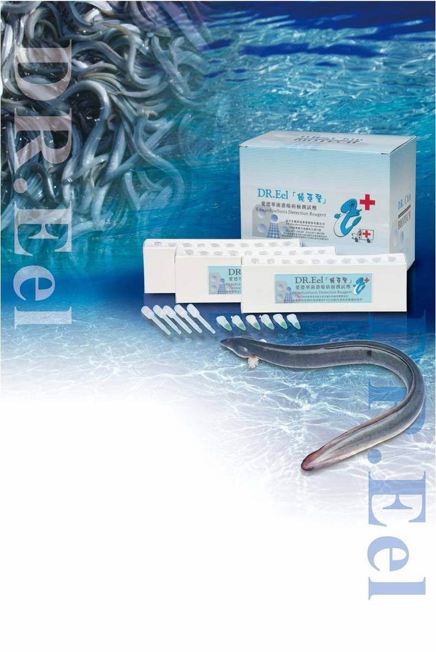

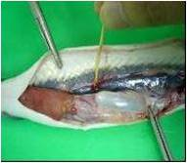
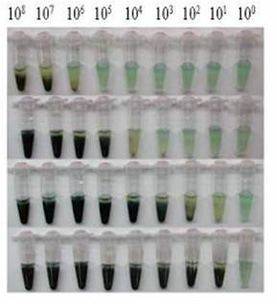
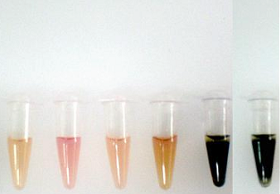
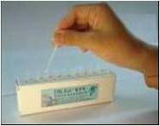
危険
指数
高
中
低
安 全
（6）陽性対照
（５）スルファモノメトキシン
（４）塩酸オキシテトラサイクリン
（３）オキソリン酸
（２）ミロキサシン
（１）フロルフエニコール

Slide 19
蝦病病因：
⒈非傳染性病原： 缺少膽固醇等營養 |水溫、鹽度驟變 | 中毒
⒉傳染性病原：寄生蟲 | 細菌 |黴菌 |病毒
蝦致病機序：
如果蝦體體質纖弱，加上環境不良，則水中原先已有的病原菌就能趁機增殖而使蝦生病。因此要特別注意水質管理，給餌也要適中。
Notes:
下列何者是蝦病傳染性病原？{寄生蟲 | 缺少膽固醇 | 鹽度驟變 | 中毒}
*

Slide 20
第六節 蝦病各論
病毒：對蝦桿狀病毒|中腸腺壞死桿狀病毒—在高密度養殖系統中，桿狀病毒經由糞便的排放而釋放於環境水中為本病傳播的重要途徑。|草蝦桿狀病毒|傳染性皮下及造血組織壞死病毒(IHHN-Picornavirus)|肝胰小病毒(HPV-Parvovirus)|腸呼吸道病毒—發現於斑節蝦肝胰細胞。
細菌：多屬二次感染，造成軀殼、附肢及鰓等體表潰爛 |體內局部感染症|全身性敗血症。
黴菌：全身性黴菌感染病； 幼蝦為主|局部性黴菌感染病
原生動物感染：微孢子虫類—引起蝦白化症 |簇虫類 —為蝦類腸胃常見原虫。

Slide 21
外共生微生物引起之疾病：軀殼、附肢及鰓等體表被外共生菌、原虫或藻類附著， 引起蝦呼吸、運動、攝食、脫殼障礙。
寄生蟲： 包括吸虫、絛虫及線虫等 |養殖期間定期消毒，收成後徹底曬池，去除中間寄主棲息，大致不會有寄生蟲病的問題。
營養性疾病：若干重要營養素如㈠必須氨基酸㈡膽固醇㈢不飽和脂肪酸㈣胡蘿蔔素㈤鉀㈥維生素C缺乏，會引起發育不良、育成率降低及外觀不良等影響。

Slide 22
Targets of breed improvement in aquaculture include:
Faster growing
Temperature tolerance
Salinity tolerance
Better taste qualities
Disease resistance
Better feed conversions
High Yield etc.

Slide 23
Molecular genetic approaches for breeding programs in aquaculture
(1) Soft-pass
Selective breeding using molecular markers
Highly complementary to traditional breeding
Possible to make a cross between different populations, tracing the genetic information of important traits with DNA markers.
Non-GMO(Genetically Modified Organisms)
(2)Hard-pass
Creating a hybrid organism using gene manipulations (Transgenic programs)
GMO(Genetically Modefied Organisms)

